Slide 1
算法设计与分析
Computer Algorithm Design & Analysis
韩建军
jasonhan@mail.hust.edu.cn

Slide 2
Chapter 15
Dynamic Programming
动态规划

Slide 3
最优化问题：这一类问题的可行解可能有很多个。每个解都有一个值，我们希望寻找具有最优值的解（最小值或最大值）。
注：这里，我们称这个解为问题的一个最优解（an optimal solution），而不是the optimal solution，因为最优解也可能有多个。
—— 这种找最优解的问题通常称为最优化问题。

Slide 4
给定一个“函数”F(X)，以及“自变量”X，X应满足的一定条件，求X为怎样的值时，F(X)取得其最大值或最小值。
这里，F(X)称为“目标函数”，X应满足的条件称为“约束条件”。约束条件可用一个集合D表示为：X∈D。
求目标函数F(X)在约束条件X∈D下的最小值或最大值问题，就是一般最优问题的数学模型，可以用数学符号简洁地表示成：
Min F(X)或Max F(X)

Slide 5
动态规划(Dynamic Programming)与分治法：通过组合子问题的解来求解原问题。
分治法：互不相交的子问题，递归地求解子问题。如果子问题有重叠，则递归求解中就会反复地求解这些公共子问题，造成算法效率的下降。
动态规划：有子问题重叠的情况，即不同的子问题具有公共的子子问题。动态规划算法对每个这样的子子问题只求解一次，将其解保存在一个表格中，再次碰到时，无需重新计算，只从表中找到上次计算的结果加以引用即可。

Slide 6
动态规划算法的步骤
1. 刻画一个最优解的结构特征；
2. 递归地定义最优解的值；
3. 计算最优解的值；
4. 利用计算出的信息，构造一个最优解。

Slide 7

15.1 钢条切割
Serling公司购买长钢条，将其切割为短钢条出售。不同的切割方案，收益是不同的，怎么切割才能有最大的收益呢？
  假设，切割工序本身没有成本支出。
  假定出售一段长度为i英寸的钢条的价格为p_{i}（i=1,2,…）。钢条的长度为n英寸。如下给出一个价格表P。
长度为i英寸的钢条可以为公司带来p_{i}美元的收益

Slide 8
钢条切割问题：
给定一段长度为n英寸的钢条和一个价格表P，求切割钢条方案，使得销售收益 r_{n} 最大。
分析：如果长度为n英寸的钢条的价格p_{n}足够大，则可能完全不需要切割，出售整条钢条是最好的收益。
但由于每个p_{i}不同，可能切割后出售会更好一些。

Slide 9
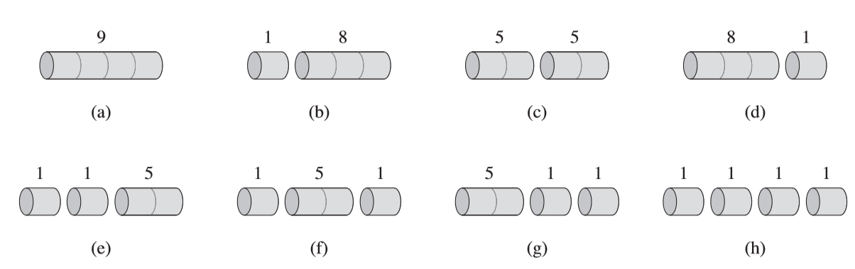

考虑如下n=4的情况。
价格表：
4英寸的钢条所有可能的切割方案。
最优方案：方案c，将4英寸的钢条切割为两段各长为2英寸的钢条，此时可产生的收益为10，为最优解。

Slide 10
长度为n英寸的钢条共有2^{n-1}中不同的切割方案。
如果一个最优解将总长度为n的钢条切割为k段，每段的长度为i_{j}（1≤j≤k），则有：
n=i₁+i₂+…+i_{k}
得到的最大收益为：r_{n}=p_{i1}+p_{i2}+…+p_{ik}

Slide 11
对于长度为n（n≥1）的钢条，设r_{n}是最优切割的收益
  对最优切割，若其首次切割在位置i，钢条被分成长度为i和n-i的两段，有：
r_{n=} r_{i}+ r_{n-i}
  一般情况，任意切割点j都将钢条分为两段，长度分别为j和n-j，1≤j≤n。令r_{j}和r_{n-j}分别是这两段的最优切割收益，则该切割可获得的最好收益是：r’_{n}= r_{j}+ r_{n-j}
所以有：

Slide 12
体现了动态规划的一个重要性质：最优子结构性

Slide 13
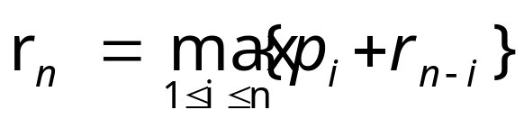
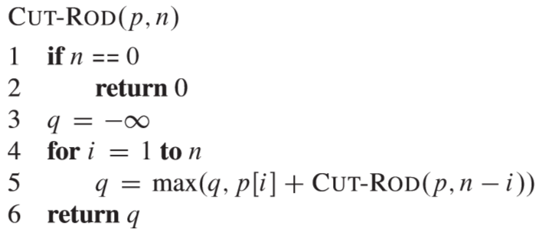
钢条切割问题的递归求解过程：
简化：将钢条从左边切割下长度为i的一段，然后只对右边剩下的长度为n-i的一段继续进行切割（递归求解。
此时有：
一个自顶向下的递归求解过程可以描述如下：
其中，p是价格数组，n是钢条长度。
若n=0，则收益为0。

Slide 14
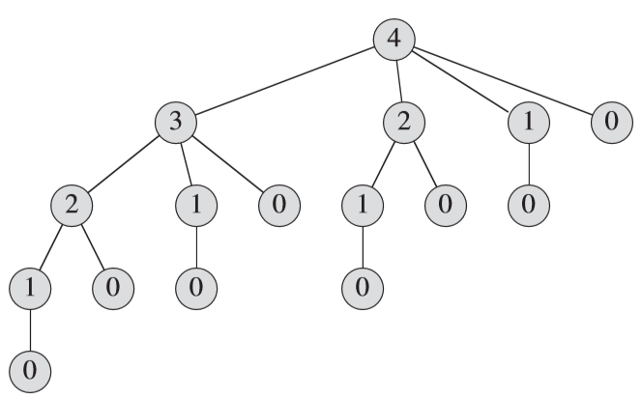
如n=4， CUT-ROD的递归执行过程可以用递归调用树表示为：
结点中的数字为对应子问题的规模
有2^{n-1}个叶结点。

Slide 15
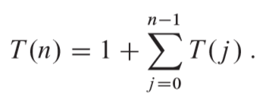

令T(n)表示对规模为n的问题， CUT-ROD的调用次数，则有：
可以证明：

Slide 16
钢条切割问题的动态规划求解
对每个子问题只求解一次，并将结果保存下来。不必重新计算。
  动态规划方法需要付出额外的空间保存子问题的解，是一种典型的时空权衡（time-memory trade-off）。
  动态规划方法节省了时间：可以将一个指数时间的解转化为一个多项式时间的解。

Slide 17
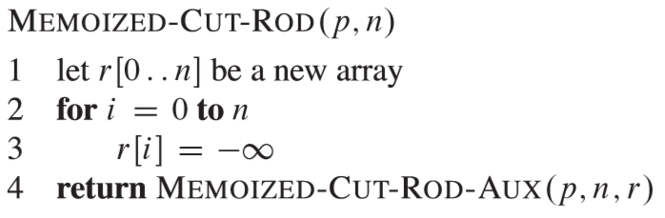
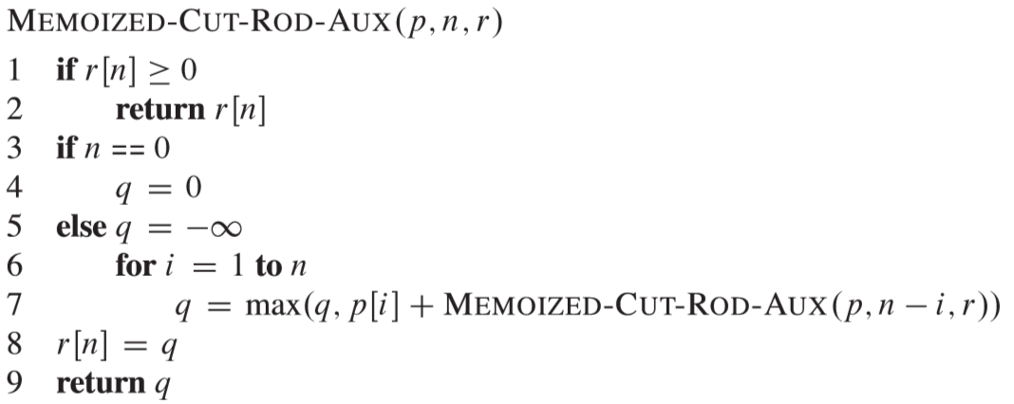
动态规划求解的两种方法
（1）带备忘的自顶向下法（top-down with memorization）
  递归编写过程，保存每个子问题的解。
  通常保存在一个数组或散列表中。

Slide 18
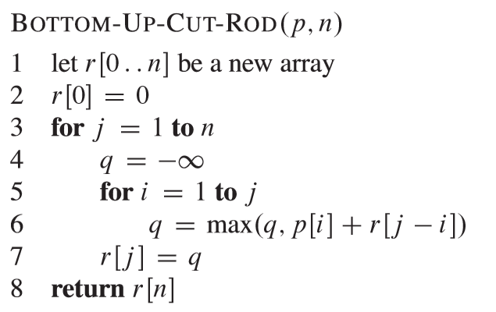
（2）自底向上法（bottom-up method）
  按由小到大的顺序顺次求解：当求解某个子问题时，它所依赖的更小子问题都已求解完毕。

Slide 19
MEMOIZED-CUT-ROD和BOTTOM-UP-CUT-ROD具有相同的渐近运行时间：Θ(n²)。
证明：略.
通常，自顶向下法和自底向上法具有相同的渐近运行时间。

Slide 20
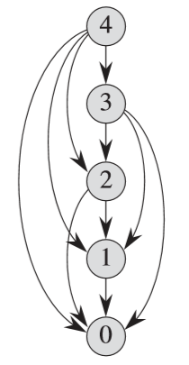
子问题图
子问题图：用于描述子问题与子问题之间的依赖关系。
子问题图是一个有向图，每个顶点唯一地对应一个子问题。
若求子问题x的最优解时需要直接用到子问题y的最优解，则在子问题图中就会有一条从子问题x的顶点到子问题y的顶点的有向边。

Slide 21
子问题图是自顶向下递归调用树的“简化版”或“收缩版”
自底向上的动态规划方法处理子问题图中顶点的顺序为：
对一个给定的子问题x，在求解它之前
先求解邻接至它的子问题。即，对于任何子
问题，仅当它依赖的所有子问题都求解完成
了，才会求解它。
—— 逆序进行处理。

Slide 22
基于子问题图“估算”算法的运行时间：
与子问题图中对应顶点的“出度”成正比，而子问题的数目等于子问题图的顶点数。
因此，一般情况下，动态规划算法的运行时间与顶点和边的数量呈线性关系。

Slide 23
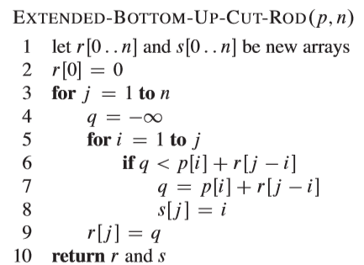
解重构
在求出最优收益之后，求出切割方案。
数组s用于记录对规模为j的钢条切割出的第一段钢条的长度s[j]。

Slide 24
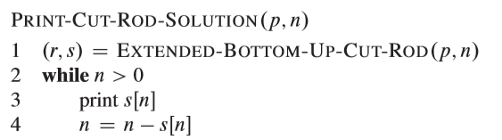

PRINT-CUT-ROD-SOLUTION输出完整的最优切割方案：
实例：
    PRINT-CUT-ROD-SOLUTION(p,10)：10
    PRINT-CUT-ROD-SOLUTION(p,7)：1，6

Slide 25
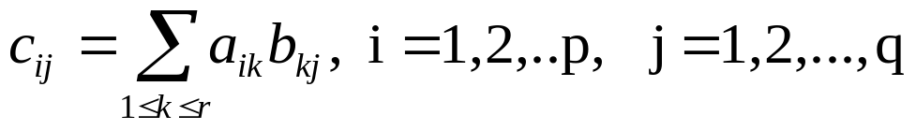
15.2 矩阵链乘法
两个矩阵的乘积：
已知A为p×r的矩阵，B为r×q的矩阵，则A与B的乘积是一个p×q的矩阵，记为C：
C＝A_{p×r} ╳ B_{r×q}＝ (c_{ij})_{p×q}，
其中，
计算C共需要pqr次标量乘法运算。

Slide 26
矩阵链相乘
n个要连续相乘的矩阵构成一个矩阵链<A₁,A₂,…,A_{n}>,计算矩阵链乘积。
  矩阵链乘满足结合律。
  相当于在矩阵之间加适当的括号。
如，已知四个矩阵A₁,A₂,A₃,A₄，乘积A₁A₂A₃A₄可用五种不同的加括号方式完成： (A₁(A₂(A₃A₄))) (A₁((A₂A₃)A₄))
((A₁A₂)(A₃A₄)) ((A₁(A₂A₃))A₄)
(((A₁A₂)A₃)A₄)

Slide 27
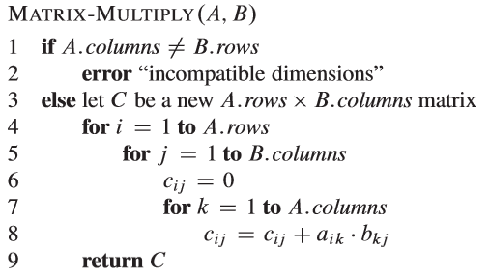
矩阵“相容”（compatible）

Slide 28
问题：不同的加括号方式带来不同的计算模式，代价不同
如，设有三个矩阵的链<A₁,A₂,A₃>，假设维数分别为10×100，100×5，5×50。
1） ((A₁A₂)A₃)：7500次标量乘法运算。
2） (A₁(A₂A₃))：75000次标量乘法运算。
可见，10倍！

Slide 29
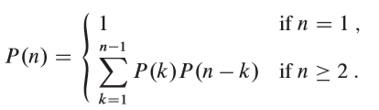
矩阵链乘法问题(matrix-chain multiplication problem )
给定n个矩阵的链<A₁,A₂,…,A_{n}>，其中i=1,2,…,n，矩阵A_{i}的维数为p_{i-1}×p_{i}。求一个完全“括号化方案”，使得计算乘积A₁A₂…A_{n}所需的标量乘法次数最小。
令p(n)表示n个矩阵的链相乘时，可供选择的括号化方案的数量。则有：
可以证明：P(n)=Ω(2^{n})
Notes:
加全部括号

Slide 30
1）最优括号化方案的结构特征
用记号 A_{i,j} 表示 A_{i}A_{i+1}…A_{j} 通过加括号后得到的一个最优计算模式，且恰好在A_{k}与A_{k+1}之间分开。
则“前缀”子链A_{i}A_{i+1}…A_{k}必是一个最优的括号化子方案，记为A_{i,k}；同理“后缀”子链A_{k+1}A_{k+2}…A_{j}也必是一个最优的括号化子方案，记为A_{k+1,j} 。
  证明：如若不然，设A'_{i,k}是<A_{i},A_{i+1},…A_{k}>一个代价更小的计算模
  式，则由A'_{i,k}和A_{k+1,j}构造计算过程A'_{i,j}，代价将比A_{i,j}小，这
  与A_{i,j}是最优链乘模式相矛盾。
  对A_{k+1,j}亦然。
——最优子结构性。

Slide 31

2. 递归求解方案
（1）递推关系式
令 m[i,j] 为计算矩阵链A_{i,j}所需的标量乘法运算次数的最小值。则
含义：
对m[i,j]和任意的k所分开的矩阵链乘<A_{i},A_{i+1},…, A_{j}>， m[i,j]等于计算子乘积A_{i,k}
最小代价m[i,k]加计算子乘积A_{k+1,j}的最小代价m[k+1,j]，再加上这两个子矩阵相乘
的代价p_{i-1}p_{k}p_{j}。
m[1,n]是计算A_{1,n}的最小代价。

Slide 32
s[i,j]记录使m[i,j]取最小值的k。
下述过程MATRIX-CHAIN-ORDER采用自底向上表格法计算n个矩阵链乘的最优模式。

Slide 33
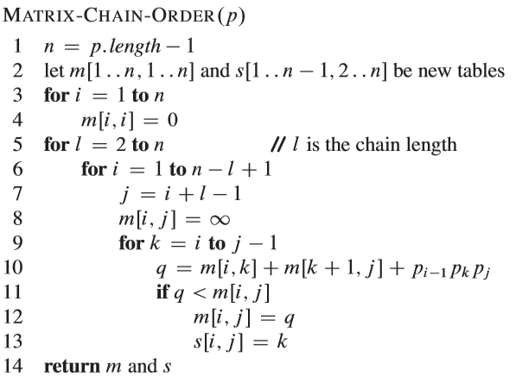
  自底向上完成m[i,j]的计算：在m[i,i]=0的基础上，求出所有m[i,j]。最后算出m[1,n]。

Slide 34
m[1,3] = min{m[1,1]+m[2,3]+30×35×5,
m[1,2]+m[3,3]+30×15×5}
= min{0+2625+5250，15750+0+2250}
= 7875
m
j
6
1
i
15125
5
2
11875
10500
3
4
9375
7125
5375
4
3
例，设
2
7875
4375
2500
3500
5
1
15750
2625
750
1000
5000
6
矩阵 | 维数
A1 | 30×35
A2 | 35×15
A3 | 15×5
A4 | 5×10
A5 | 10×20
A6 | 20×25
0
0
0
0
0
0
A₁
A₂
A₃
A₄
A₅
A₆
s
6
1
i
j
3
2
5
4
3
3
3
3
3
3
3
4
2
1
3
3
5
5
1
2
3
4
5

Slide 35
时间复杂度分析
算法的主体由一个三层循环构成。MATRIX-CHAIN-ORDER的算法复杂度是Ω(n³)。
另，算法需要Θ(n²)的空间保存m和s。

Slide 36
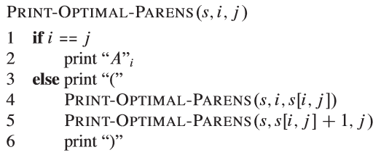
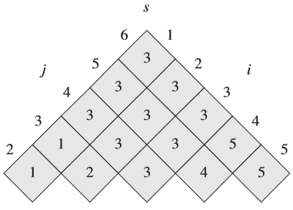
(4)构造最优解
  S[i,j]记录了A_{i}A_{i+1}…A_{j}的最优括号化方案的“最后一个”分割点k。
  A_{1…n}的最优方案中最后一次矩阵乘运算是A_{1…s[1,n]}A_{s[1,n]+1…n}。
例： PRINT-OPTIMAL-PARENS(s,1,6) ( ( A1 ( A2A3 ) ) ( ( A4A5 ) A6 ) )

Slide 37
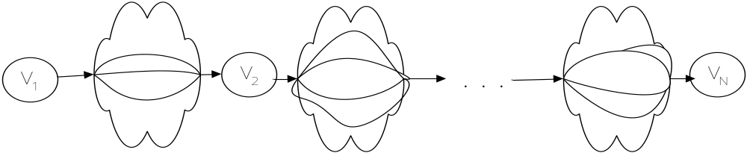
15.3 动态规划的一般方法
动态规划(dynamic programming)是运筹学的一个分支，是求解决策过程(decision process)最优化的数学方法。
1. 多阶段决策过程

Slide 38
假设事件在初始状态后需要经过n个这样的阶段。一般情况下，从i阶段发展到i+1阶段（0≤i＜n）可能有多种不同的途径，而事件必须从中选择一条途径往前进展。使过程从一个状态演变到下一状态。
决策：在一个阶段的状态给定以后，从该状态演变到下一阶段某个状态的一种选择称为决策。也就是在两个阶段间选择发展途径的行为。
决策变量：描述决策的变量称决策变量，用一个数或一组数表示。不同的决策对应着不同的数值。
决策序列：事件的发展过程之中需要经历n个阶段，需要做n次“决策”，这些“决策”就构成了事件整个发展过程的一个决策序列。
多阶段决策过程：具备上述性质的过程称为多阶段决策过程(multistep decision process) ，求解多阶段决策过程问题就是求取事件发展的决策序列。

Slide 39
无后效性：对任意的阶段i，阶段i以后的行为仅依赖于i阶段的状态，而与i阶段之前过程是如何达到这种状态的方式无关，这种性质称为无后效性。
状态的这个性质意味着过程的历史只能通过当前的状态去影响它的未来的发展，而不能直接作用于未来的发展。

Slide 40
状态转移方程：第i+1阶段的状态变量x(i+1) 的值随x(i)和第i阶段的决策u(i)的值变化而变化，可以把这一关系看成(x(i)，u(i))与x(i+1)的函数对应关系，用
x(i+1)=T_{i}(x(i),u(i))
表示。
这种从i阶段到i+1阶段的状态转移规律称为状态转移方程。

Slide 41
最优化问题：
多阶段决策过程的最优化问题就是：求能够获得问题最优解的决策序列——最优决策序列。

Slide 42
2. 多阶段决策过程的求解策略
问题的决策序列表示为：（x₁，x₂，…，x_{n}）, 其中，x_{i}表示第i阶段的决策：
x₁ x₂ x₃ … x_{n}
S₀ → S₁ → S₂ →……→ S_{n}
1）枚举法
若问题的决策序列由n次决策构成，每一阶段分别有p₁、p₂、…、p_{n}选择，则可能的决策序列将有p₁p₂…p_{n}个。
Notes:
虽然动态规划主要用于求解以时间划分阶段的动态过程的优化问题，但是一些与时间无关的静态规划(如线性规划、非线性规划)，只要人为地引进时间因素，把它视为多阶段决策过程，也可以用动态规划方法方便地求解。

Slide 43
2）动态规划
20世纪50年代初美国数学家R.E.Bellman等人在研究多阶段决策过程的优化问题时，创立了解决这类过程优化问题的新方法——动态规划。
动态规划(dynamic programming)是运筹学的一个分支，是求解决策过程(decision process)最优化的数学方法。
Notes:
虽然动态规划主要用于求解以时间划分阶段的动态过程的优化问题，但是一些与时间无关的静态规划(如线性规划、非线性规划)，只要人为地引进时间因素，把它视为多阶段决策过程，也可以用动态规划方法方便地求解。

Slide 44
3. 最优化原理(Principle of Optimality)
过程的最优决策序列具有如下性质：无论过程的初始状态和初始决策是什么，其余的决策都必须相对于初始决策所产生的状态构成一个最优决策序列。
初始决策所产生的状态
初始状态
视S₁为初始状态的子问题
S₀
S₁
S₂
S_{i}
S_{n}
x₁
x₂
x₃
x_{i}
x_{i＋1}
x_{n}
其余的决策
初始决策
相对于S₁构成一个最优决策序列

Slide 45
例：最短路径
若v₁v₂v₃……v_{n}是从节点v₁到节点v_{n}的最短路径。则：
► v₂v₃……v_{n}是从v₂到v_{n}的最短子路径；
► v₃……v_{n}是从v₃到v_{n}的最短子路径；
……
推广：
对v₁v₂v₃……v_{n}中的任意一段子路径：
v_{p}v_{p+1}……v_{q}(p≤q,1≤p,q≤n),
将代表从v_{p}至v_{q}的最短子路径。

Slide 46
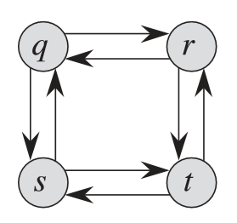
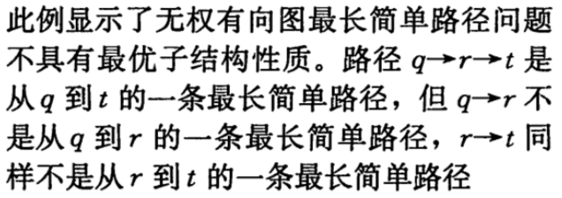
最长简单路径问题
  最短路径问题具有最优子结构性
  最长简单路径问题不具有最优子结构性

Slide 47
利用动态规划求解问题的方法：
第一步：证明问题满足最优性原理
第二步：获得问题状态的递推关系式（即状态转移方程）
能否求得各阶段间状态变换的递推关系式是解决问题的关键。
f(x₁,x₂,…,x_{i}) →x_{i+1} 向后递推
或 f(x_{i},x_{i+1},…,x_{n})→x_{i-1} 向前递推

Slide 48
回顾：
1）不管是钢管切割问题还是矩阵链乘问题，
证明问题的最优解满足最优子结构性
2）状态转移方程
  钢管切割问题：
  矩阵链乘问题：

Slide 49
对动态规划带来的改进的理解
  若问题的决策序列由n次决策构成，而每次决策有p种选择，若采用枚举法，则可能的决策序列将有p^{n}个。而利用动态规划策略的求解过程中仅保存了所有子问题的最优解，而舍去了所有不能导致问题最优解的次优决策序列，可能有多项式的计算复杂度。

Slide 50
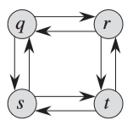
子问题无关性
能够用动态规划策略求解的问题，构成最优解的子问题间必须是无关的
最长简单路径问题
  子问题间相关，不能用动态规划策略求解。
最短路径问题
  子问题不相关，满足最优子结构性，可以用动态规划问题求解。

Slide 51
“剪切-粘贴”（cut-and-paste）技术：
一般用反证法证明：假定子问题的解不是其自身的最优解，而存在“更优的解” ，那么我们可以从原问题的解中“剪切”掉这些“最优解”的部分，而将“更优的解”粘贴进去，从而得到原问题的一个“更优”解，这与最初的解是原问题最优解的前提假设相矛盾。因此，不可能存在“更优的解”。反之，原问题的子问题的解应是其自身的最优解——最优子结构性成立。

Slide 52
关于动态规划算法时间的一般讨论
求原问题最优解的代价通常就是子问题最优解的代价再加上由此次选择直接产生的代价。
最优解的构造
通常定义一个表，记录每个子问题所做的选择。当求出最优解后，利用该表回推求取最优方案。
  如矩阵链乘法中的表s[1…n]。
备忘（查表）

Slide 53
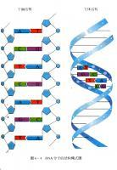
15.4 最长公共子序列
一个应用背景：基因序列比对。
用英文单词的首字母来代表四种碱基，这样一个DNA螺旋被表示为有穷字符集{A,C,G,T}上的一个串。
如：两个有机体的DNA分别为
S₁=ACCGGTCGAGTGCGCGGAAGCCGGCCGAA
S₂=GTCGTTCGGAATGCCGTTGCTCTGTAAA

Slide 54

“基因序列比对”：对两个由A、C、G、T组成的字符串的比较。
度量DNA的相似性：
  Edit distance 15-5
在S₁和S₂中找出第三个螺旋S₃，使得S₃中的基以同样的
顺序出现在S₁和S₂中，但不一定连续。
然后视S₃的长度，确定S₁和S₂的相似度。S₃越长，S₁和S₂的相似度越大，反之越小。
  如上面的两个DNA串中，最长的公共螺旋是
S₃=GTCGTCGGAAGCCGGCCGAA。

Slide 55
怎么找最长的公共螺旋——两个字符串的公共非连续子串，称为最长公共子序列。
Notes:
各种“距离”（欧氏距离、曼哈顿距离）

Slide 56
1、最长公共子序列的定义
(1) 子序列
给定两个序列X=<x₁,x₂,...,x_{n}>和序列Z=<z₁,z₂,...,z_{k}>,若存在X的一个严格递增下标序列<i₁,i₂,...,i_{k}>，使得对所有j=1,2,...,k，有x_{ij}=z_{j}，则称Z是X的子序列。
如：Z=<B,C,D,B>是X=<A,B,C,B,D,A,B>的一个子序列，
相应下标序列为<2,3,5,7>。

Slide 57
2）公共子序列
对给定的两个序列X和Y，若序列Z既是X的的子序列，也是Y的子序列，则称Z是X和Y的公共子序列。
如，X=<A,B,C,B,D,A,B>,Y=<B,D,C,A,B,A>，则序列<B,C,A>是X和Y
的一个公共子序列。
3）最长公共子序列
两个序列的长度最大的公共子序列称为它们的最长公共子序列。
如，<B,C,A>是上面X和Y的一个公共子序列，但不是X和Y的最长公共
子序列。最长公共子序列是<B,C,B,A>。
怎么求最长公共子序列？

Slide 58
2、最长公共子序列问题（Longest-Common-Subsequence,LCS）
——求（两个）序列的最长公共子序列
前缀：给定一个序列X=<x₁,x₂,...,x_{m}>，对于i=0,1,...,m, 定义X的第i个前缀为X_{i}=<x₁,x₂,...,x_{i}>，即前i个元素构成的子序列。
如，X=<A,B,C,B,D,A,B>，则
X₄=<A,B,C,B>。
X₀=Φ。

Slide 59
1）LCS问题的最优子结构性
定理6.2 设有序列X=<x₁,x₂,...,x_{m}>和Y=<y₁,y₂,...,y_{n}>，并
设序列Z=<z₁,z₂,...,z_{k}>为X和Y的任意一个LCS。
（1）若x_{m}＝y_{n}，则z_{k}=x_{m}=y_{n}，且Z_{k-1}是X_{m-1}和Y_{n-1}的一个LCS。
（2）若x_{m}≠y_{n}，则z_{k}≠x_{m}蕴含Z是X_{m-1}和Y的一个LCS。
（3）若x_{m}≠y_{n}，则z_{k}≠y_{n}蕴含Z是X和Y_{n-1}的一个LCS。

Slide 60
证明：
(1) 如果z_{k}≠x_{m}，则可以添加x_{m}（也即y_{n}）到Z中，从而可以得到X和Y的一个长度为k+1的公共子序列。这与Z是X和Y的最长公共子序列的假设相矛盾，故必有z_{k}=x_{m}=y_{n}。
假设X_{m-1}和Y_{n-1}有一个长度大于k-1的公共子序列W，则将x_{m} 添加到W上就会产生一个长度大于k的公共子序列，与Z是X和Y的最长公共子序列的假设相矛盾，故Z_{k-1}必是X_{m-1}和Y_{n-1}的LCS。

Slide 61
(2) 若z_{k}≠x_{m}，设X_{m-1}和Y有一个长度大于k的公共子序列W，
则W也应该是X_{m}和Y的一个公共子序列。这与Z是X和Y的
一个LCS的假设相矛盾。故Z是X_{m-1}和Y的一个LCS。
(3) 同（2）。
（证毕）
上述定理说明，两个序列的一个LCS也包含了两个序列的前缀的一个LCS，即LCS问题具有最优子结构性质。

Slide 62
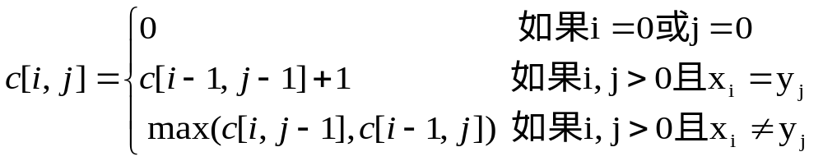
2）递推关系式
记，c[i,j]为前缀序列X_{i}和Y_{j}的一个LCS的长度。则有
注：以上情况涵盖了X_{m}和Y_{n}的LCS的所有情况。

Slide 63
3）LCS的求解
过程LCS-LENGTH(X,Y)求序列X=<x₁,x₂,...,x_{m}>和Y=<y₁,y₂,...,y_{n}>的LCS的长度，表c[1..m,1..n]中包含每一阶段的LCS长度，c[m,n]等于X和Y的LCS的长度。
同时，设置表b[1..m,1..n]，记录当前c[i,j]的计值情况，以此来构造该LCS。

Slide 64
构造一个LCS
表b用来构造序列X=<x₁,x₂,...,x_{m}>和Y=<y₁,y₂,...,y_{n}>的一个LCS：按照反序，从b[m,n]处开始，沿箭头在表格中向上跟踪。每当在表项b[i,j]中：
    遇到一个“↖”时，意味着x_{i}=y_{j}是LCS的一个元素，下一步
    继续在b[i-1,j-1]中寻找上一个元素；
    遇到“←”时，下一步继续到b[i,j-1]中寻找上一个元素；
    遇到“↑”时，下一步继续到b[i-1,j]中寻找上一个元素。

Slide 65
LCS-LENGTH(X,Y)
m←length[X], n←length[Y]
for i←1 to m do c[i,0]←0 repeat
for j←1 to n do c[0,j]←0 repeat
for i←1 to m do
for j←1 to n do
if x_{i} = y_{j} then
c[i,j] ← c[i-1,j-1]+1
b[i,j] ← "↖"
else if c[i-1,j]≥c[i,j-1] then
c[i,j] ← c[i-1,j]
b[i,j] ← "↑"
else c[i,j] ← c[i,j-1]
b[i,j] ← "←"
endif
endif
repeat
repeat
END LCS-LENGTH
LCS-LENGTH的时间复杂度为O(mn)

Slide 66
例，下图给出了在X=<A,B,C,B,D,A,B>和Y=<B,D,C,A,B,A>上
运行LCS-LENGTH计算出的表。
说明：
1）第i行和第j列中的方块包含了c[i,j]的值以及b[i,j]记录的箭头。
2）对于i,j＞0，项c[i,j]仅依赖于是否有x_{i}=y_{j}及项c[i-1,j], c[i,j-1]和c[i-1,j-1]的值。
3）为了重构一个LCS，从右下角开始跟踪b[i,j]箭头即可，即如图所示中的阴影。
4）图中，c[7,6]=4，
LCS(X,Y)=<B,C,B,A>
j
0
1
2
3
4
5
6
i
y_{j}
B
D
C
A
B
A
0
x_{i}
0
0
0
0
0
0
0
1
A
0
↑
0
↑
0
↑
0
↖
1
←1
↖
1
2
B
0
↖
①
←1
←1
↑
1
↖
2
←2
3
C
0
↑
1
↑
1
↖
②
←2
↑
2
↑
2
4
B
0
↖
1
↑
1
↑
2
↑
2
↖
③
←3
5
D
0
↑
1
↖
2
↑
2
↑
2
↑
3
↑
3
6
A
0
↑
1
↑
2
↑
2
↖
3
↑
3
↖
④
7
B
0
↖
1
↑
2
↑
2
↑
3
↖
4
↑
4

Slide 67
过程PRINT-LCS按照上述规则输出X和Y的LCS
PRINT-LCS(b,X,i,j)
if i=0 or j=0 then return;
if b[i,j]="↖" then
PRINT-LCS(b,X,i-1,j-1)
print x_{i}
else if b[i,j]="↑" then
PRINT-LCS(b,X,i-1,j)
else PRINT-LCS(b,X,i,j-1)
endif
endif
END PRINT-LCS

Slide 68
4）算法的改进
（1）可以去掉表b，直接基于c求LCS。
思考：如何做到这一点？
有何改进？
（2）算法中，每个c[i,j]的计算仅需c的两行的数据：
正在被计算的一行和前面的一行。
故可以仅用表c中的2*min(m,n)项以及O(1)的
额外空间即可完成整个计算。
思考：如何做到这一点
Notes:
1）根据c[i,j] = c[i-1,j-1]+1,还是c[i-1,j] 或c[i,j-1]判定箭头的方向即可
空间减少一个b，但空间复杂度还是O(mn)
2）只保存两行即可。

Slide 69
15.5 最优二叉搜索树
场景：语言翻译，从英语到法语。
方法：创建一棵二叉搜索树，以n个英语单词作为关键字（对
应地可以找到其法语单词）构建。
思路：频繁使用的单词，如the，尽可能靠近跟，而不经常出
现的单词可以离根远一些。
  思考：如果反之会怎样？
引入新的因素：使用频率

Slide 70
最优二叉搜索树
（1）二叉搜索树（二分检索树）
二叉搜索树Ｔ是一棵二元树，它或者为空，或者其每个结点含有一个可以比较大小的数据元素，且有：
·Ｔ的左子树的所有元素比根结点中的元素小；
·Ｔ的右子树的所有元素比根结点中的元素大；
·Ｔ的左子树和右子树也是二叉搜索树。
注：
二分检索树要求树中所有结点的元素值互异

Slide 71
二叉搜索树的检索算法
算法 SEARCH(T, X, i)
//在二叉搜索树T中检索X。如果X不在T中，则置i=0；否则i有IDENT(i)=X//
i←T
while i≠0 do
case
:X＜IDENT(i):i←LCHILD(i) //若X小于IDENT(i)，则在左子树中继续查找//
:X＝IDENT(i):return //X等于IDENT(i)，则返回//
:X＞IDENT(i):i←RCHILD(i) //若X大于IDENT(i)，则在右子树中继续查找//
endcase
repeat
end SEARCH

Slide 72
（2）最优二叉搜索树
给定一个n个关键字的已排序的序列K=<k₁,k₂,…,k_{n}>（不失一般性，设 k₁<k₂<…<k_{n}），对每个关键字k_{i}，都有一个概率p_{i}表示其搜索频率。根据k_{i}和p_{i}构建一个二叉搜索树T，每个k_{i}对应树中的一个结点。
若搜索对象x等于某个k_{i}，则一定可以在T中找到结点k_{i}；
若x<k₁ 或 x>k_{n} 或 k_{i}<x<k_{i+1}(1≤i<n), 则在T中将搜索失败。
    为此引入外部结点d₀,d₁,…,d_{n}，用来表示不在K中的值，称为伪结点。
    这里每个d_{i}代表一个区间， d₀表示所有小于k₁的值， d_{n}表示所有大于k_{n}的值，对于i=1,2,…,n-1，d_{i}表示所有在k_{i}和k_{i+1}之间的值。
    同时每个d_{i}也有一个概率q_{i}表示搜索对象x恰好落入区间d_{i}的频率。

Slide 73
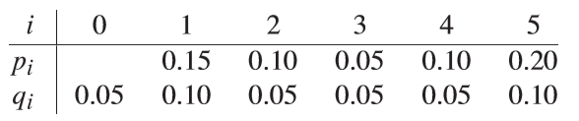
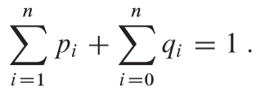
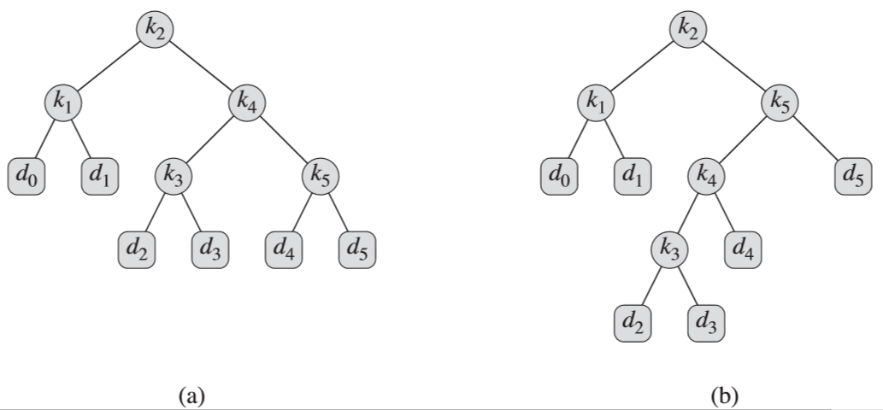
例：设有n=5个关键字的集合，每个k_{i}的概率p_{i}和d_{i}的概率q_{i}如表所示：
这里有：
基于该集合，两棵可能的二叉搜索树如下所示。

Slide 74
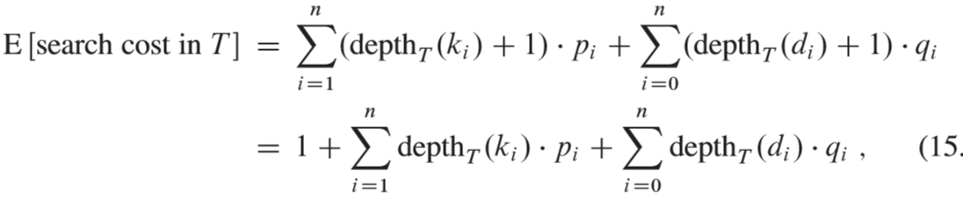
二叉搜索树的期望搜索代价
代价等于从根结点开始访问结点的数量。
  从根结点开始访问结点的数量等于结点在T中的深度+1；
二叉搜索树T的期望代价
  记depth_{T}(i)为结点i在T中的深度，则T搜索代价的期望为：

Slide 75
n=5，
(a)的期望搜索代价为2.80。
(b)的期望搜索代价为2.75。
树b是当前问题实例的一棵最优二叉搜索树

Slide 76
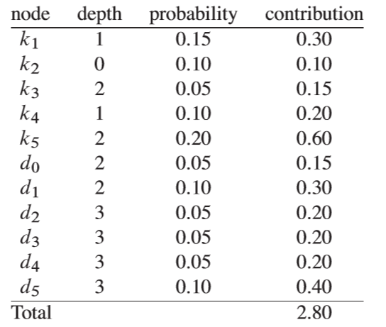
n=5，
逐结点计算期望搜索代价如表所示：

Slide 77
最优二叉搜索树的定义：
对给定的概率集合，期望搜索代价最小的二叉搜索树称为最优二叉搜索树。
对给定的概率集合，怎么构造最优二叉搜索树？
关键问题：谁是树根？

Slide 78
用动态规划构造最优二叉搜索树
（1）最优二叉搜索树的结构
最优二叉搜索树的最优子结构：如果一棵最优二叉搜索树T有一棵包含关键字k_{i},…,k_{j}的子树T’，则T’必然是包含关键字k_{i},…,k_{j}和伪关键字d_{i-1},…,d_{j}的子问题的最优解。
证明：用剪切-粘贴法证明
对关键字k_{i},…,k_{j}和伪关键字d_{i-1},…,d_{j}，如果存在子树T’’，其期望搜索代价比T’低，那么将T’从T中删除，将T’’粘贴到相应位置，则可以得到一棵比T期望搜索代价更低的二叉搜索树，与T是最优的假设矛盾。

Slide 79
（1）构造最优二叉搜索树
利用最优二叉搜索树的最优子结构性来构造最优二叉搜索树。
分析：
对给定的关键字k_{i},…,k_{j}，若其最优二叉搜索树的根结点是k_{r}（i≤r≤j），则k_{r}的左子树中包含关键字k_{i},…,k_{r-1}及伪关键字d_{i-1} ,…,d_{r-1}，右子树中将含关键字k_{i+1},…,k_{j}及伪关键字d_{r},…,d_{j}。
策略：检查所有可能的根结点k_{r}（i≤r≤j），如果事先分别求出包含关键字k_{i},…,k_{r-1}和关键字k_{r+1},…,k_{j}的最优二叉搜索子树，则可保证找到原问题的最优解。

Slide 80
计算过程：求解包含关键字k_{i},…,k_{j}的最优二叉搜索树，其中，
i≥1，j≤n 且 j≥i-1。
定义e[i,j]：为包含关键字k_{i},…,k_{j}的最优二叉搜索树的期望搜索代价。
  e[1,n]为问题的最终解。
1）当j≥i时，我们需要从k_{i},…,k_{j}中选择一个根结点k_{r}，其左子树包含关键字k_{i},…,k_{r-1}且是最优二叉搜索子树，其右子树包含关键字k_{r+1},…, k_{j}且为最优二叉搜索子树。
k_{r}
由k_{i},…,k_{r-1}构成的最优二叉搜索树
由k_{r+1},…,k_{j}构成的最优二叉搜索树

Slide 81

而当一棵子树成为一个结点的子树时，其期望搜索代价有以下变化：
    子树的每个结点的深度增加1，根据二叉搜索树的期望搜索代价计算公式，这棵子树对根为k_{r}的树的期望搜索代价的贡献是其期望搜索代价+其所含所有结点的概率之和：
k_{r}
由k_{i},…,k_{r-1}构成的最优二叉搜索树
由k_{r+1},…,k_{j}构成的最优二叉搜索树

Slide 82

若k_{r}为包含关键字k_{i},…,k_{j}的最优二叉搜索树(树根)，则其期望搜索代价与左、右子树的期望搜索代价e[i,r-1]和e[r+1,j]有如下递推关系：
其中，
故有：
求k_{r}的递归公式为：

Slide 83

（2）边界条件：j=i-1
  存在e[i, i-1]和e[j+1, j]的边界情况。
  此时，子树不包含实际的关键字，而只包含伪关键字d_{i-1}，其期望搜索代价为：
（3）构造最优二叉搜索树
定义root[i,j]，保存计算e[i, j]时使e[i, j]取得最小值的r。在求出e[1,n]后，利用root的记录构造出整棵最优二叉搜索树。

Slide 84

计算最优二叉搜索树的期望搜索代价
e[1..n+1,0..n]：用于记录所有e[i,j]的值。
  注：e[n+1,n]对应伪关键字d_{n}的子树；
  e[1,0]对应伪关键字d₀的子树。
root[1..n]：用于记录所有最优二叉搜索子树的根结点，
包括整棵最优二叉搜索树的根。
w[1..n+1,0..n]：用于子树保存增加的期望搜索代价，且有
这样，对于Θ(n²)个w[i,j]，每个的计算时间仅为Θ(1)。

Slide 85
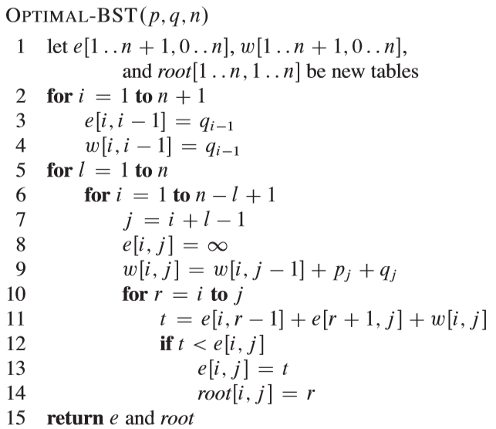
过程OPTIMAL-BST利用概率列表p和q，对n个关键字，计算最优二叉搜索树的表e和root。
时间复杂度Θ(n³)

Slide 86
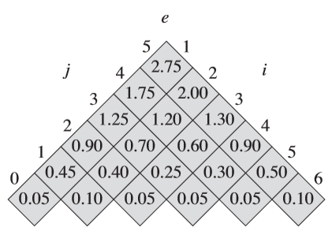
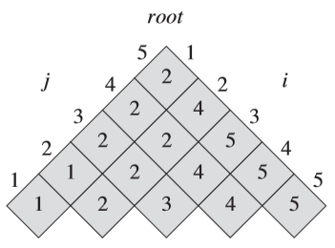
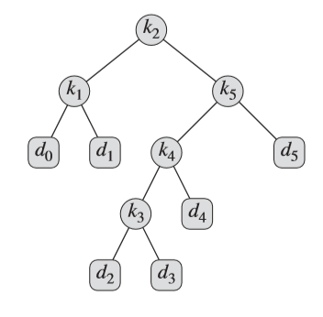
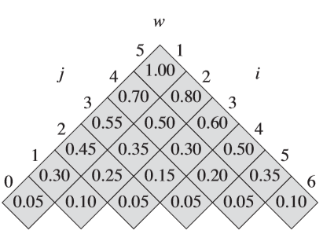
例：
n=5，

